Slide 1
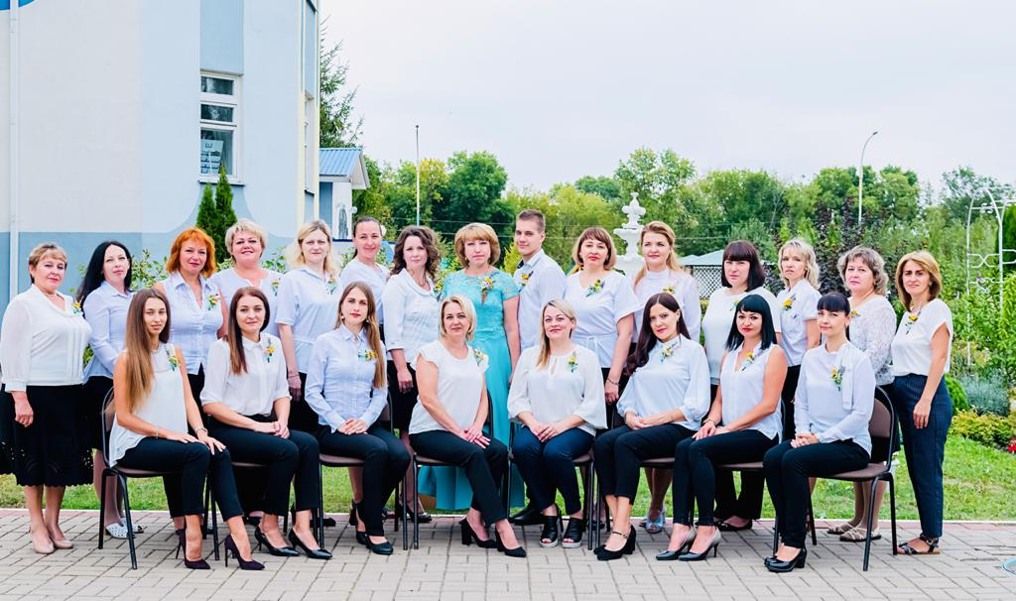
Паспорт проекта «Обеспечение удобной логистики внутреннего и внешнего пространства»
Общая информация
Наименование органа местного самоуправления: Управление образования администрации Яковлевского городского округа
Наименование отдела: муниципальное бюджетное дошкольное образовательное учреждение «Детский сад с приоритетным осуществлением православного духовно- нравственного развития «Сретенский» г. Строитель Яковлевского городского округа»
Границы процесса: от получения запроса о предоставлении информации по сбору оперативных данных до отправки информации в соответствии с запросом
Дата начала проекта: 15.06.2020 г.
Дата окончания проекта: 20.11.2020 г.
1. Отсутствие на территории и в здании ДОО навигации, алгоритмов и визуализации образовательно-воспитательных пространств.
3. Потеря времени родителями (законными представителями), посетителями при поиске расположения нужного объекта.
4. Не типовой проект детского сада
5. Большая территория ДОО
Обоснование выбора процесса
Сокращение времени поиска расположения образовательно-воспитательных пространств на территории и в здании ДОО родителями (законными представителями), посетителями, с 15 мин.до 7 мин.
Цель проекта
Эффекты проекта
1. Удовлетворенность родителей (законных представителей), посетителей логистикой внутреннего и внешнего пространства.
2. Улучшение эмоционального психологического состояния родителей (законных представителей), посетителей

Slide 2
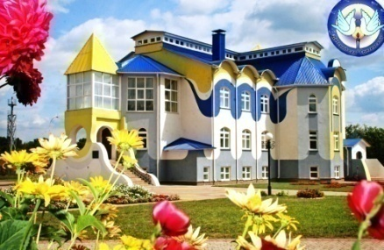
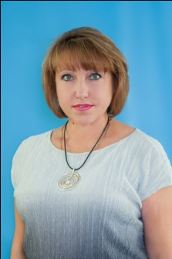
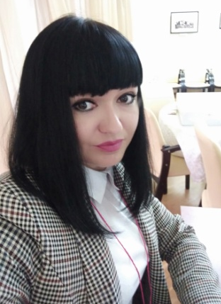
Команда проекта
Р
Руководство проектом
Заказчик проекта
Руководитель проекта
Родители
(законные представители)
Е.В. Ковалева
старший воспитатель
Рабочая группа проекта
М.П. Севрюкова
заведующий
А.А. Пакулева
педагог- психолог
В.А. Аболымова
воспитатель

Slide 3
Карта текущего состояния процесса (п.3.1-3.5)
Карта текущего состояния «Обеспечение удобной логистики внутреннего и внешнего пространства» 15.06.2020
 | Исполнитель
 | Описание шага процесса
 | Продолжительность
Описание потерь
Срок не регламентирован
Срок не регламентирован
Нет
Карта текущего состояния процесса
«Обеспечение удобной логистики внутреннего и внешнего пространства»
Нетиповой проект детского сада: наличие двух входов, по разные стороны
Отсутствие на территории и в здании ДОО навигации, алгоритмов и визуализации образовательно-воспитательных пространств
Отвлечение сотрудников для ответов на вопросы (где расположено и как найти)
Потеря времени родителей и посетителей ДОУ при поиске нужного объекта
Родитель/ посетитель
Направляется к объекту
1-2 мин
Родитель/ посетитель
Направляется ко входу в здание
1-2 мин
Родитель/ посетитель
Входит в здание
1-2 мин
Сотрудник ДОО
Регистрирует посетителя, даёт словесную инструкцию
2-3 мин
Родитель/ посетитель
Поиск нужного объекта
4-6 мин
ВПП (время протекания процесса) – 9-15 минут

Slide 4
Пирамида проблем
Федеральный
уровень
Региональный уровень
Уровень организации
НЕ ВЫЯВЛЕНЫ
НЕ ВЫЯВЛЕНЫ
1. Отсутствие на территории и в здании ДОО навигации, алгоритмов и визуализации образовательно-воспитательных пространств
2. Нетиповой проект детского сада: наличие двух входов, находящихся по разные стороны
3. Потеря времени родителей и посетителей ДОУ при поиске нужного объекта
4. Отвлечение сотрудников для ответов на вопросы (где расположено и как найти)

Slide 5
Анализ проблем процесса «Оптимизация процесса «Подготовка информации о посещаемости и заболеваемости»»
Проблема
Решение
Экономия времени, мин.
Отсутствие на территории и в здании ДОО навигации, алгоритмов и визуализации
Разработка удобной навигации внутри и на территории ДОО
2
Не типовой проект детского сада: наличие двух входов, находящихся по разные стороны
Прием посетителей через центральный вход.
2
Потеря времени родителей и посетителей ДОУ при поиске нужного объекта
Удобная навигация, направленная на быстрый поиск нужного объекта
1
Отвлечение сотрудников для ответов на вопросы (где расположено и как найти)
Наличие вахтёра
3

Slide 6
Карта целевого состояния процесса
Карта текущего состояния «Обеспечение удобной логистики внутреннего и внешнего пространства» 15.07.2020
 | Исполнитель
 | Описание шага процесса
 | Продолжительность
Описание потерь
Срок не регламентирован
Срок не регламентирован
Нет
Карта целевого состояния процесса
«Обеспечение удобной логистики внутреннего и внешнего пространства»
Разработана и изготовлена удобная навигации внутри и на территории ДОО
Прием посетителей осуществляется только через центральный вход.
Принят сотрудника на должность вахтера.
Родитель/посетитель
Направляется к входу в здание
1-2 мин
Родитель/ посетитель
Входит в здание
1-1,5 мин
Вахтёр
Регистрирует посетителя, даёт словесную инструкцию
1-2 мин
Родитель/ посетитель
Направляется к объекту
1-1,5 мин
Не изменилось
Изменилось
ВПП (время протекания процесса) – 4-7 минут

Slide 7
Карта идеального состояния процесса (п.5.1-5.3)
Карта идеального состояния процесса «Обеспечение удобной логистики внутреннего и внешнего пространства»
 | Исполнитель
 | Описание шага процесса
 | Продолжительность
Карта идеального состояния процесса «Обеспечение удобной логистики внутреннего и внешнего пространства»
Родитель/посетитель
Направляется ко входу в здание
1-2 мин
Вахтёр
Регистрирует посетителя, даёт словесную инструкцию
1-2 мин
Родитель/ посетитель
Находит нужный объект
1-2 мин
ВПП (время протекания процесса) –3-6 минут

Slide 8
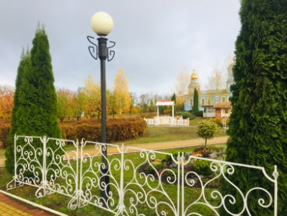
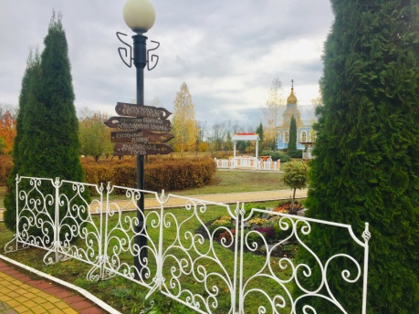
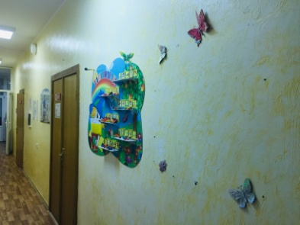
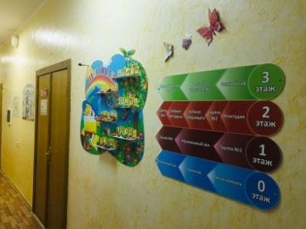
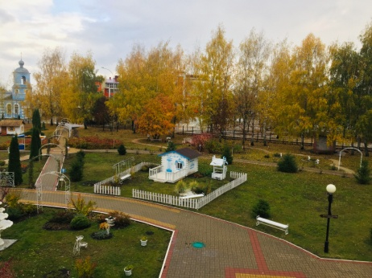
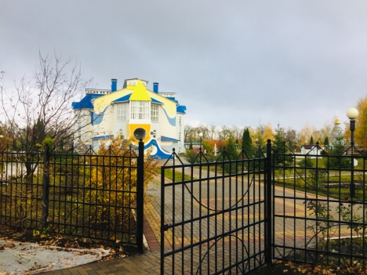
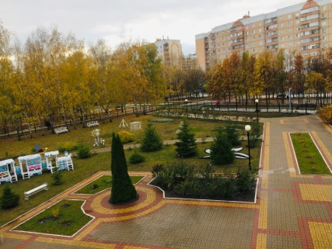
Достигнутые результаты (было и стало)
БЫЛО |  | СТАЛО
Отсутствие на территории и в здании ДОО навигации, алгоритмов и визуализации |  | Разработана удобная навигация, направленная на быстрый поиск нужного объекта. Изготовлены таблички-указатели на территории ДОО и в здании ДОО.
Нетиповой проект детского сада: наличие двух входов, по разные стороны |  | Изменен центральный вход. Дополнительно установлена калитка. Вход осуществляется через дополнительно установленную калитку. Сокращение времени к входу в здание.

Slide 9
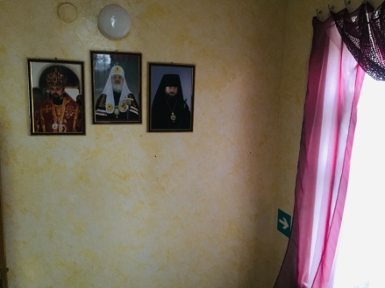
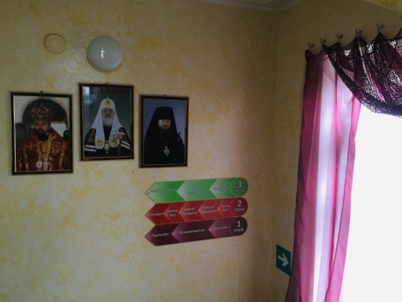
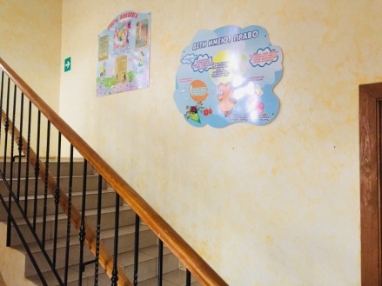
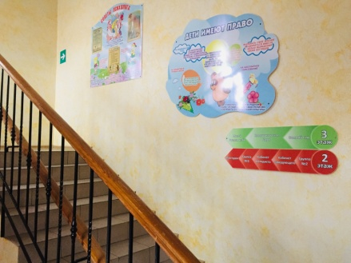
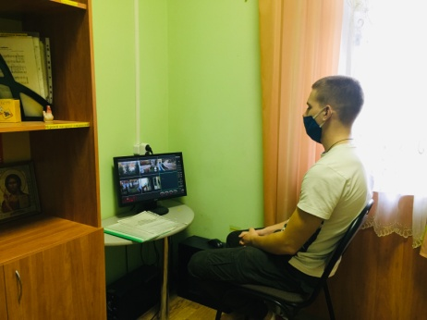
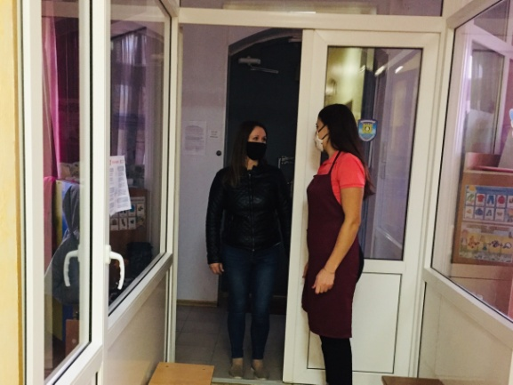
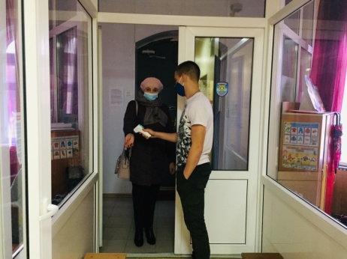
БЫЛО |  | СТАЛО
Потеря времени родителей и посетителей ДОУ при поиске нужного объекта |  | Удобная навигация, направленная на быстрый поиск нужного объекта
Отвлечение сотрудников для ответов на вопросы (где расположено и как найти) |  | Организовано место вахтера. Введена в штатное расписание ставка вахтера. Принят сотрудник на должность вахтера.
Длительность процесса – 9-15 мин |  | Длительность процесса – 4-7 мин
«Обеспечение удобной логистики внутреннего и внешнего пространства» МБДОУ «Детский сад «Сретенский» г. Строитель» с 15 мин. до 7 мин.

